Slide 1
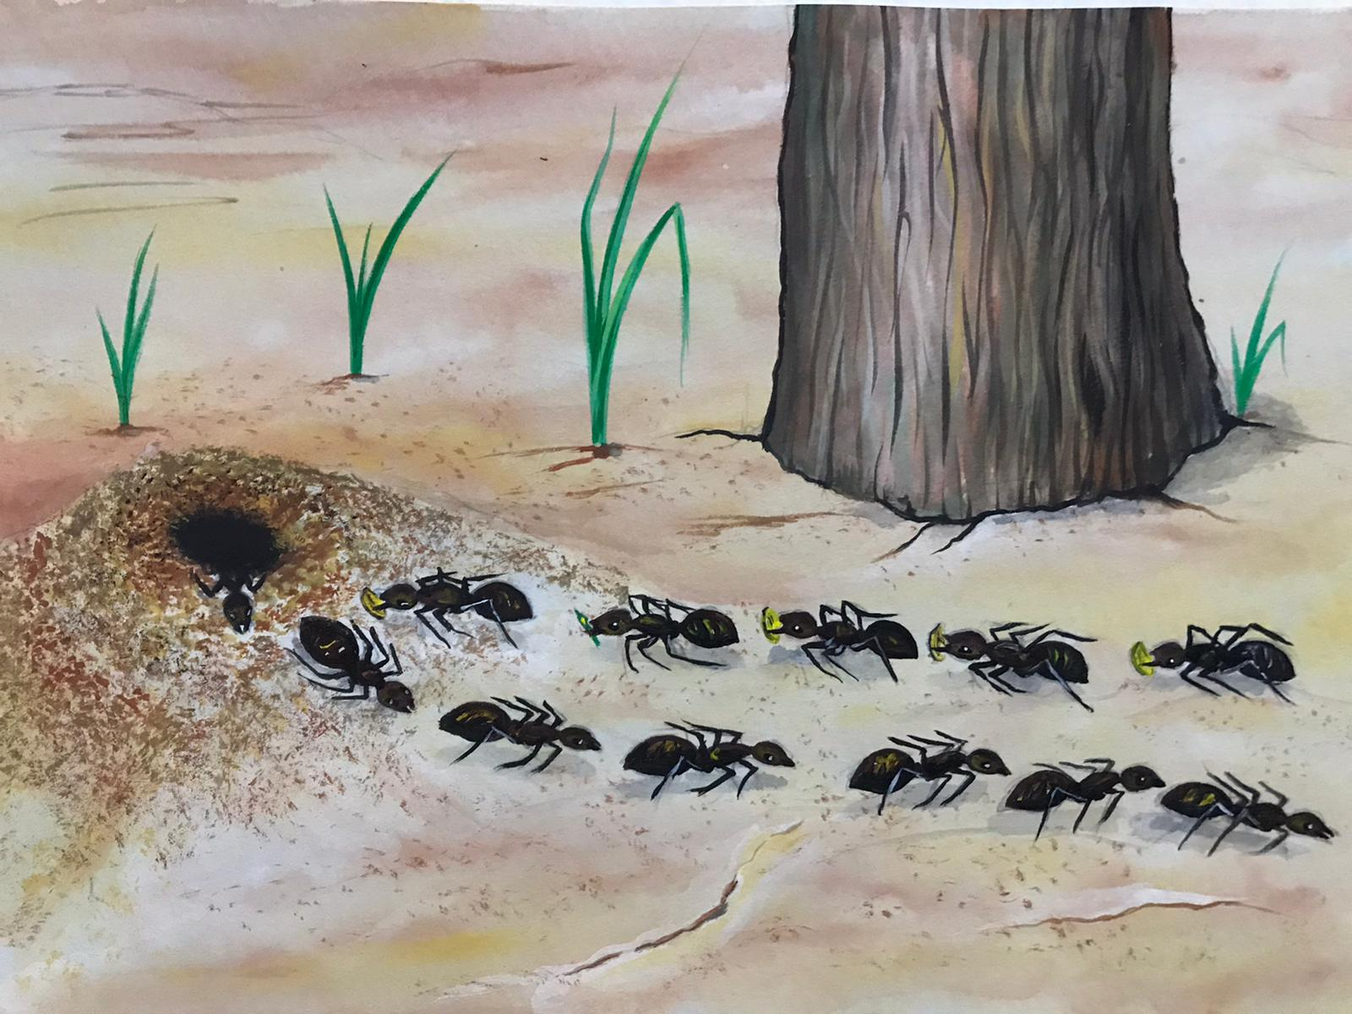
الْحَلْقَةُ الْأُولى - اللُّغَةُ الْعَرَبِيَّةُ الصَّفُّ الثّاني الْابْتِدائِيُّ/الفَصْلُ الدِّراسيُّ الْأَوَّلُ
الْوَحْدَةُ الْأولى: (الْحَياةُ الْاجْتِماعِيَّةُ)
الدَّرْسُ الرّابِعُ: (تَعاوُنُ النَّمْلِ) النَّسْخُ/ الْإِمْلاءُ/ الْإِنتاجُ الكِتابِيُّ
اللُّغَةُ العَرَبيّةُ / الصَّفُّ الثاني الابْتِدائيّ/الفَصْلُ الدِّراسيُّ الأول/ الْوَحْدَةُ الْأولى/الدّرس الرّابِعُ(تَعاوُنُ النَّمْلِ): النَّسْخُ/ الْإِمْلاءُ/ الْإِنتاجُ الكِتابِيُّ
وزارة التربية والتعليم –الفصل الدراسي االأول 2021-2022م

Slide 2
خامِسًا: أَنْسَخُ.
.
.
.
فَريقٌ
فَريقٌ
فَريقٌ
فَريقٌ
.
.
.
قَفَزَ
قَفَزَ
قَفَزَ
قَفَزَ
.
.
.
سَقْفٌ
سَقْفٌ
سَقْفٌ
سَقْفٌ
قابَلَ طارِقٌ فَوّازًا.
فَوّازًا.
.
طارِقٌ
.
.
قابَلَ
اللُّغَةُ العَرَبيّةُ / الصَّفُّ الثاني الابْتِدائيّ/الفَصْلُ الدِّراسيُّ الأول/ الْوَحْدَةُ الْأولى/الدّرس الرّابِعُ(تَعاوُنُ النَّمْلِ): النَّسْخُ/ الْإِمْلاءُ/ الْإِنتاجُ الكِتابِيُّ
وزارة التربية والتعليم –الفصل الدراسي االأول 2021-2022م

Slide 3
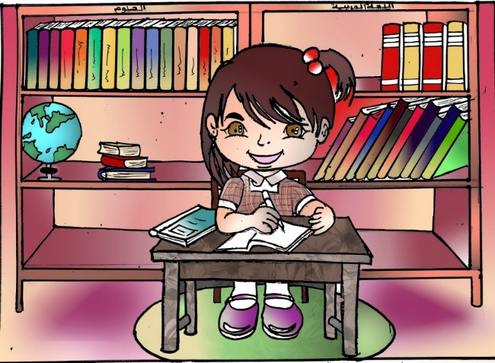
سادِسًا: أَكْتُبُ ما يُمْليهِ الْـمُعَلِّمُ.
الْخَطِّ.
في
مُسابَقَةِ
.
.
شارَكَتْ دانَةُ
اللُّغَةُ العَرَبيّةُ / الصَّفُّ الثاني الابْتِدائيّ/الفَصْلُ الدِّراسيُّ الأول/ الْوَحْدَةُ الْأولى/الدّرس الرّابِعُ(تَعاوُنُ النَّمْلِ): النَّسْخُ/ الْإِمْلاءُ/ الْإِنتاجُ الكِتابِيُّ
وزارة التربية والتعليم –الفصل الدراسي االأول 2021-2022م

Slide 4
سابِعًا: أُنْتِجُ.
1- أَمْلَأُ الْفَراغَ مُحاكِيًا التَّرْكيبَ الْآتِيَ:
للنَّمْلِ سُلوكٌ عَجيبٌ.
للِعُصْفورِ صَوْتٌ
جَميلٌ.
.......................
..............................
بابٌ
لِلْمَدْرَسَةِ
كَبيرٌ.
...............................
...............................
اللُّغَةُ العَرَبيّةُ / الصَّفُّ الثاني الابْتِدائيّ/الفَصْلُ الدِّراسيُّ الأول/ الْوَحْدَةُ الْأولى/الدّرس الرّابِعُ(تَعاوُنُ النَّمْلِ): النَّسْخُ/ الْإِمْلاءُ/ الْإِنتاجُ الكِتابِيُّ
وزارة التربية والتعليم –الفصل الدراسي االأول 2021-2022م

Slide 5
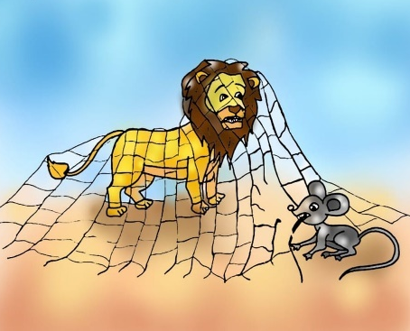
2 - أ - أُرَتِّبُ أَحْداثَ النَّصِّ:
شَكَرَ الْفَأْرُ الْأَسَدَ، ثُمَّ واصَلَ طَريقَهُ بَحْثًا عَنِ الطَّعامِ.
3
ذاتَ يَوْمٍ هَجَمَ الثَّعْلَبُ عَلى الْفَأْرِ، فَهَرَبَ الْفَأْرُ مَذْعورًا، لَكِنَّهُ وَجَدَ الْأَسَدَ أَمامَهُ، فَخافَ مِنْهُ.
1
جَمَعَ الْفَأْرُ طَعامَ يَوْمِهِ، وَفي طَريقِ الْعَوْدَةِ وَجَدَ الْأَسَدَ عَالِقًا في شَبَكَةِ الصَّيّادِ، لا يَسْتَطيعُ التَّحَرُّكَ مِنْ مَكانِهِ.
4
قالَ الْأَسَدُ لِلْفَأْرِ: " لا تَخَفْ أَيُّـها الْفَأْرُ اللَّطيفُ"، ثُمَّ حَذَّرَ الثَّعْلَبَ مِنْ إِزْعاجِ الْفَأْرِ مَرَّةً أُخْرى.
2
ب - أُثَرّي النَّصَّ بحَدَثٍ خِتامِيٍّ:
اقْترَبَ الْفَأْرُ ، وَقَطَعَ خُيوطَ الشَّبَكَةِ بِأَسْنَانِهِ، وَخَلَّصَ الْأَسَدَ مِنْها.
فَقالَ لَهُ الْأَسَدُ: "شُكْرًا يا صَديقي".
اللُّغَةُ العَرَبيّةُ / الصَّفُّ الثاني الابْتِدائيّ/الفَصْلُ الدِّراسيُّ الأول/ الْوَحْدَةُ الْأولى/الدّرس الرّابِعُ(تَعاوُنُ النَّمْلِ): النَّسْخُ/ الْإِمْلاءُ/ الْإِنتاجُ الكِتابِيُّ
وزارة التربية والتعليم –الفصل الدراسي االأول 2021-2022م

Slide 6
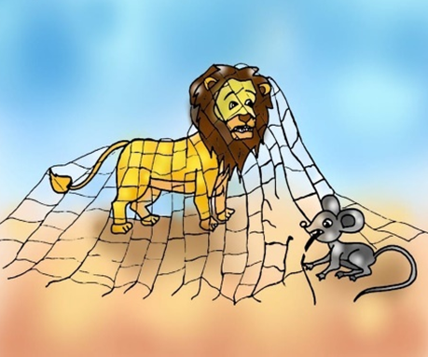
ذاتَ يَوْمٍ هَجَمَ الثَّعْلَبُ عَلى الْفَأْرِ، فَهَرَبَ الْفَأْرُ مَذْعورًا، لَكِنَّهُ وَجَدَ الْأَسَدَ أَمامَهُ، فَخافَ مِنْهُ. قالَ الْأَسَدُ لِلْفَأْرِ: " لا تَخَفْ أَيُّـها الْفَأْرُ اللَّطيفُ"، ثُمَّ حَذَّرَ الثَّعْلَبَ مِنْ إِزْعاجِ الْفَأْرِ مَرَّةً أُخْرى.
شَكَرَ الْفَأْرُ الْأَسَدَ، ثُمَّ واصَلَ طَريقَهُ بَحْثًا عَنِ الطَّعامِ. جَمَعَ الْفَأْرُ طَعامَ يَوْمِهِ، وَفي طَريقِ الْعَوْدَةِ
وَجَدَ الْأَسَدَ عَالِقًا في شَبَكَةِ الصَّيّادِ، لا يَسْتَطيعُ التَّحَرُّكَ مِنْ مَكانِهِ.
اقْترَبَ الْفَأْرُ ، وَقَطَعَ خُيوطَ الشَّبَكَةِ بِأَسْنَانِهِ، وَخَلَّصَ الْأَسَدَ مِنْها.
فَقالَ لَهُ الْأَسَدُ: "شُكْرًا يا صَديقي".
اللُّغَةُ العَرَبيّةُ / الصَّفُّ الثاني الابْتِدائيّ/الفَصْلُ الدِّراسيُّ الأول/ الْوَحْدَةُ الْأولى/الدّرس الرّابِعُ(تَعاوُنُ النَّمْلِ): النَّسْخُ/ الْإِمْلاءُ/ الْإِنتاجُ الكِتابِيُّ
وزارة التربية والتعليم –الفصل الدراسي االأول 2021-2022م

Slide 7
2- أ - أَقْرَأُ الْجُمَلَ وَأُلاحِظُ الْعَلاماتِ (. / ؟/ !) في نِـهايةِ كُلِّ جُمْلَةٍ:
يَعْمَلُ النَّمْلُ بِجِدٍّ.
هَلْ شاهَدْتَ النَّمْلَ وَهْوَ يَحْمِلُ طَعامَهُ؟
ما أَجْمَلَ تَعاوُنَ النَّمْلِ!
ب - أَضَعُ كُلَّ عَلامَةٍ مِنَ الْعَلاماتِ (. / ؟/ !) في الْفَراغِ الْـمُناسِبِ لَها:
رَأَى الثَّعْلَبُ الْفَأْرَ بَيْنَ الْأشْـجارِ، فَقالَ لَهُ: "ماذا تَفْعَلُ هُنا أَيُّـها الْفَأْرُ" ( ) قالَ الْفَأْرُ: "أَبْحَثُ عَنِ الطَّعامِ"( )
قالَ الثَّعْلَبُ: "ما أَجْمَلَ هَذا الْـمَكانَ"( ) ثُمَّ بَدَأَ يَقْتَرِبُ مِنَ الْفَأْرِ؛ لِيَهْجُمَ عَليْهِ ( ) انْتَبَهَ الْفَأْرُ، وَهَرَبَ مُسْرِعًا ( )
؟
.........
.
.........
.
.........
.........
!
.
.........
اللُّغَةُ العَرَبيّةُ / الصَّفُّ الثاني الابْتِدائيّ/الفَصْلُ الدِّراسيُّ الأول/ الْوَحْدَةُ الْأولى/الدّرس الرّابِعُ(تَعاوُنُ النَّمْلِ): النَّسْخُ/ الْإِمْلاءُ/ الْإِنتاجُ الكِتابِيُّ
وزارة التربية والتعليم –الفصل الدراسي االأول 2021-2022م

Slide 8
رَأَى الثَّعْلَبُ الْفَأْرَ بَيْنَ الْأشْـجارِ، فَقالَ لَهُ: "ماذا تَفْعَلُ هُنا أَيُّـها الْفَأْرُ"؟ قالَ الْفَأْرُ: "أَبْحَثُ عَنِ الطَّعامِ".
قالَ الثَّعْلَبُ: "ما أَجْمَلَ هَذا الْـمَكانَ"! ثُمَّ بَدَأَ يَقْتَرِبُ مِنَ الْفَأْرِ؛ لِيَهْجُمَ عَليْهِ. انْتَبَهَ الْفَأْرُ، وَهَرَبَ مُسْرِعًا.
اللُّغَةُ العَرَبيّةُ / الصَّفُّ الثاني الابْتِدائيّ/الفَصْلُ الدِّراسيُّ الأول/ الْوَحْدَةُ الْأولى/الدّرس الرّابِعُ(تَعاوُنُ النَّمْلِ): النَّسْخُ/ الْإِمْلاءُ/ الْإِنتاجُ الكِتابِيُّ
وزارة التربية والتعليم –الفصل الدراسي االأول 2021-2022م

Slide 9
انْتَهى الدَّرْسُ
اللُّغَةُ العَرَبيّةُ / الصَّفُّ الثاني الابْتِدائيّ/الفَصْلُ الدِّراسيُّ الأول/ الْوَحْدَةُ الْأولى/الدّرس الرّابِعُ(تَعاوُنُ النَّمْلِ): النَّسْخُ/ الْإِمْلاءُ/ الْإِنتاجُ الكِتابِيُّ
وزارة التربية والتعليم –الفصل الدراسي االأول 2021-2022م

